Slide 1


Sortez tranquille, vos enfants sont entre de bonnes mains

Slide 2

Problème
Difficile de trouver une personne de confiance à qui confier ses enfants
Il est beaucoup plus compliqué de réserver une baby-sitter pour une soirée que de réserver une table au restaurant
Une baby-sitter c’est cher, devenir employeur et déclarer aux urssaf c’est compliqué et risqué

Slide 3
Solution
Une application où les parents et les sitters vont se trouver pour :
Trouver des jobs
pour les baby-sitters
Sortir tranquille
pour les parents
Un service de simplification administrative pour :
Cotiser
pour les sitters
Payer moins cher
pour les parents

Slide 4
Marché
10 milliards
500 000
5000
BABY-SITTING (monde)
Total marché
Réservés & payés online
Marché adressable
Payés avec Sopom
Part de marché

Slide 5
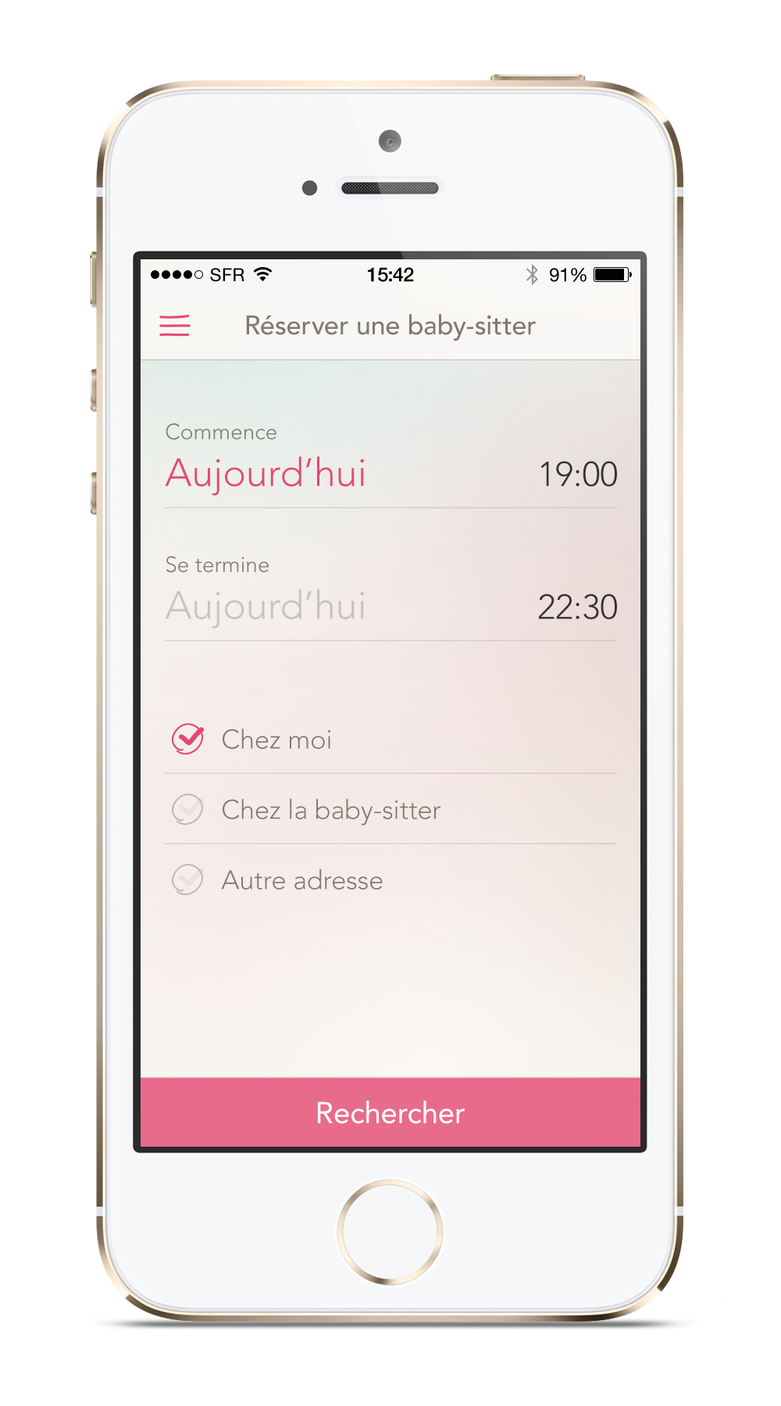
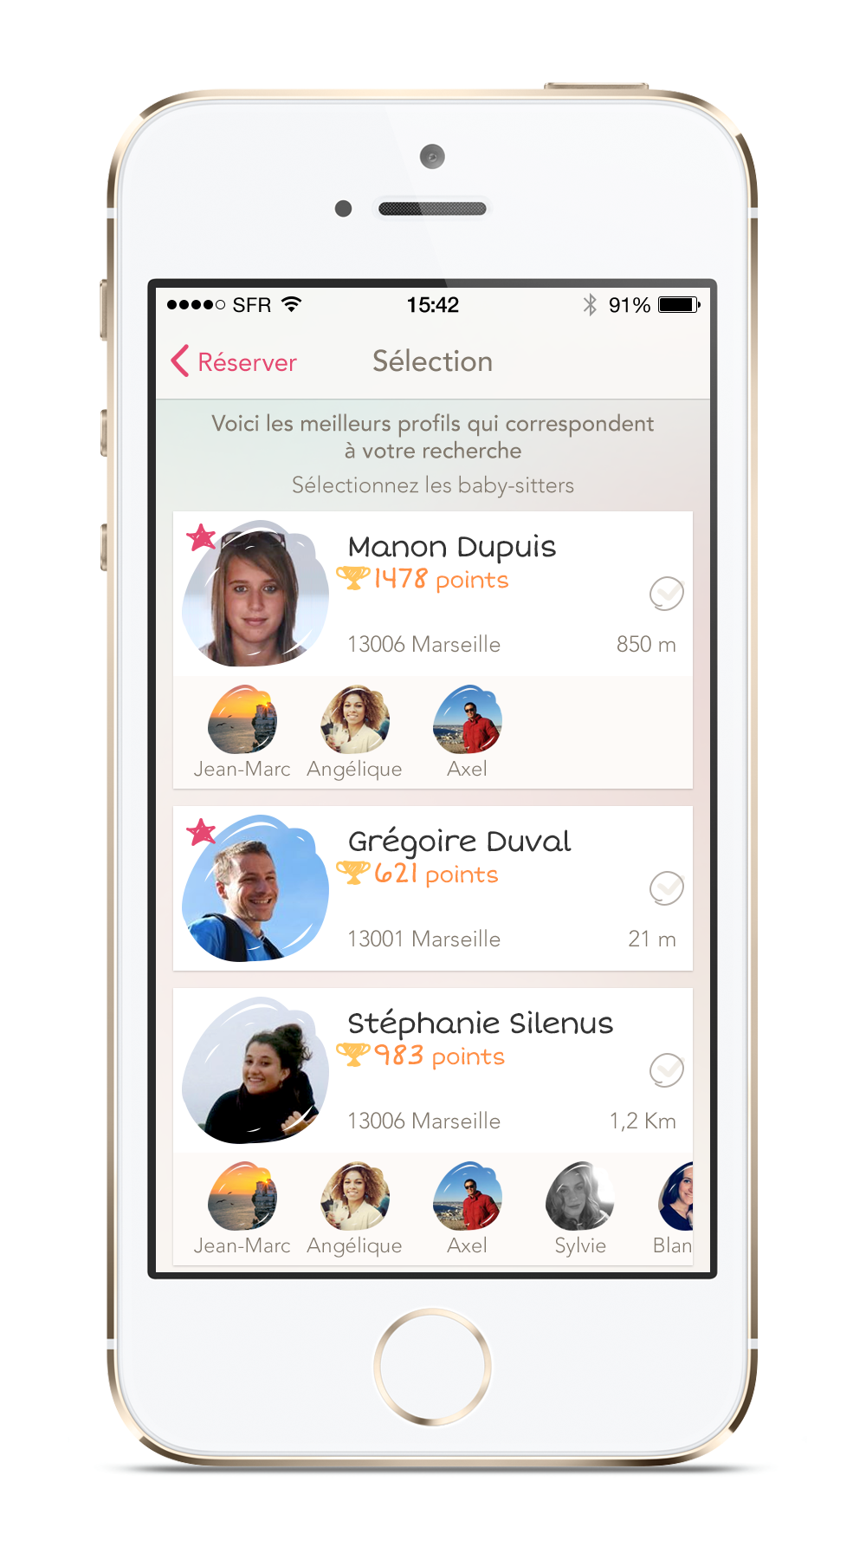
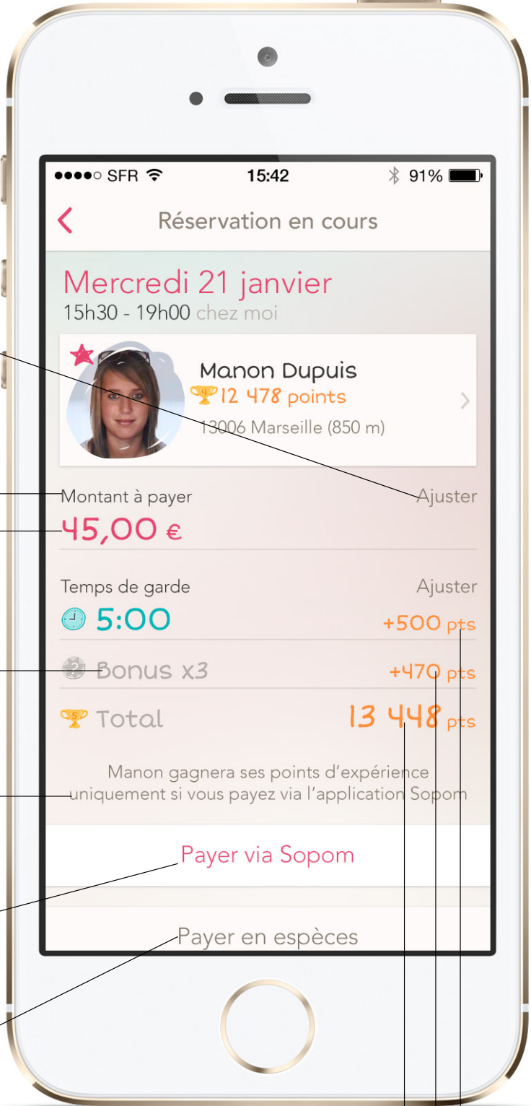
Produit
RESERVER
CHOISIR
PAYER

Slide 6

Secret sauce
POINTS DE CONFIANCE
GAMING
SIMPLIFICATION
Baby-sitter :
Auto entreprise
Agrément
Documents réduction impôts
Parents :
Aides de la CAF
Déclaration aux impôts

Slide 7
Business model
On prend une commission de 10% sur chaque transaction
5 M
3€
10 M€
Réservés & payés online
Marché adressable
Frais moyens
30€ par baby-sitting
Revenus

Slide 8

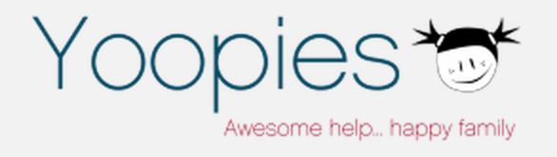









Concurrence
Petites annonces
-> Particulier employeur
Simplification administrative
Agences employeur
Plateforme de réservation
Notes:
Ajouter helpling dans plateforme de resa. Ajouter le bon coin dans les petites annonces. Ajouter myhomepay de care.com dans simplification et zenavecmonassmat

Slide 9
Competitive Advantages
1st TO MARKET
RESEAU DE GARDER-MES-ENFANTS
EASE OF USE
DESIGN & BRAND

